Slide 1
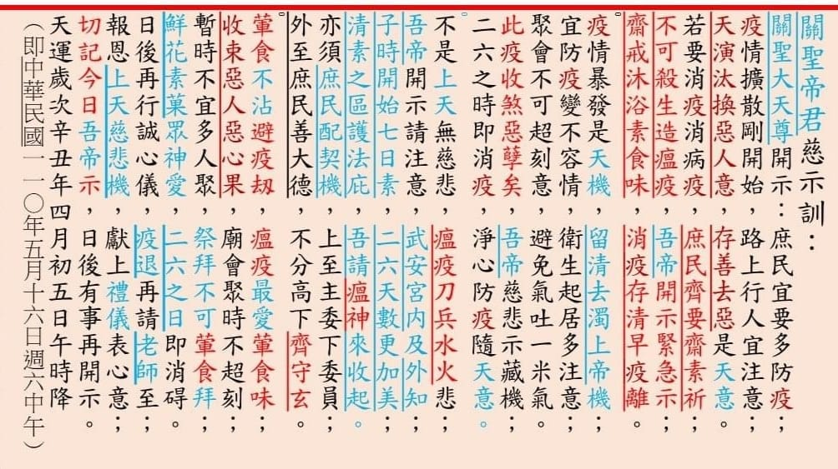
台灣為何降瘟疫 悟見講

Slide 2
台灣為何降瘟疫 悟見講
一、庶民宜要多防疫
關聖大天尊說
關聖大天尊開示 庶民宜要多防疫 疫情擴散剛開始 路上行人宜注意
天演汰換惡人意 存善去惡是天意 若要消疫消病疫 庶民齊要齋素祈
不可殺生造瘟疫 吾帝開示緊急示 齋戒沐浴素食味 消疫存清早疫離

Slide 3
台灣為何降瘟疫 悟見講
二、疫情暴發是天機
關聖大天尊說
疫情暴發是天機 留清去濁上帝機 宜防疫變不容情 衛生起居多注意
聚會不可超刻意 避免氣吐一米氣 此疫收煞惡孽矣 吾帝慈悲示藏機
二六之時即消疫 淨心防疫隨天意 不是上天無慈悲 瘟疫刀兵水火悲

Slide 4
台灣為何降瘟疫 悟見講
三、葷食不沾避疫刼
關聖大天尊說
吾帝開示請注意 武安宮内及外知 子時開始七日素 二六天數更加美
清素之區護法庇 吾請瘟神來收起 亦須庶民配契機 上至主委下委員
外至庶民善大德 不分高下齊守玄 葷食不沾避疫刼 瘟疫最愛葷食味

Slide 5
台灣為何降瘟疫 悟見講
四、收束惡人惡心果
關聖大天尊說
收束惡人惡心果 廟會聚時不超刻 漸時不宜多人聚 祭拜不可葷食拜
鮮花素菓眾神愛 二六之日即消碍 日後再行誠心儀 疫退再請老師至
報恩上天慈悲機 獻上禮儀表心意 切記今日吾帝示 日後有事再開示

